Slide 1
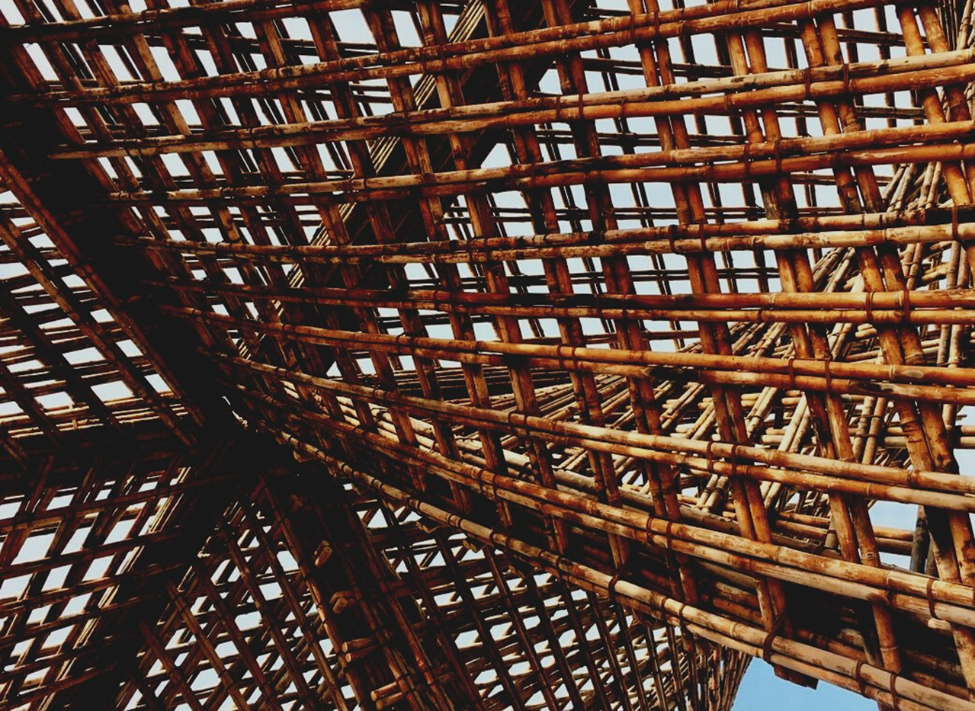
LERNEINHEIT 3: HOLZBAU-MONTAGEMANAGEMENT VOR ORT
ARBEITSPLANUNG UND TEAMMANAGEMENT

Slide 2
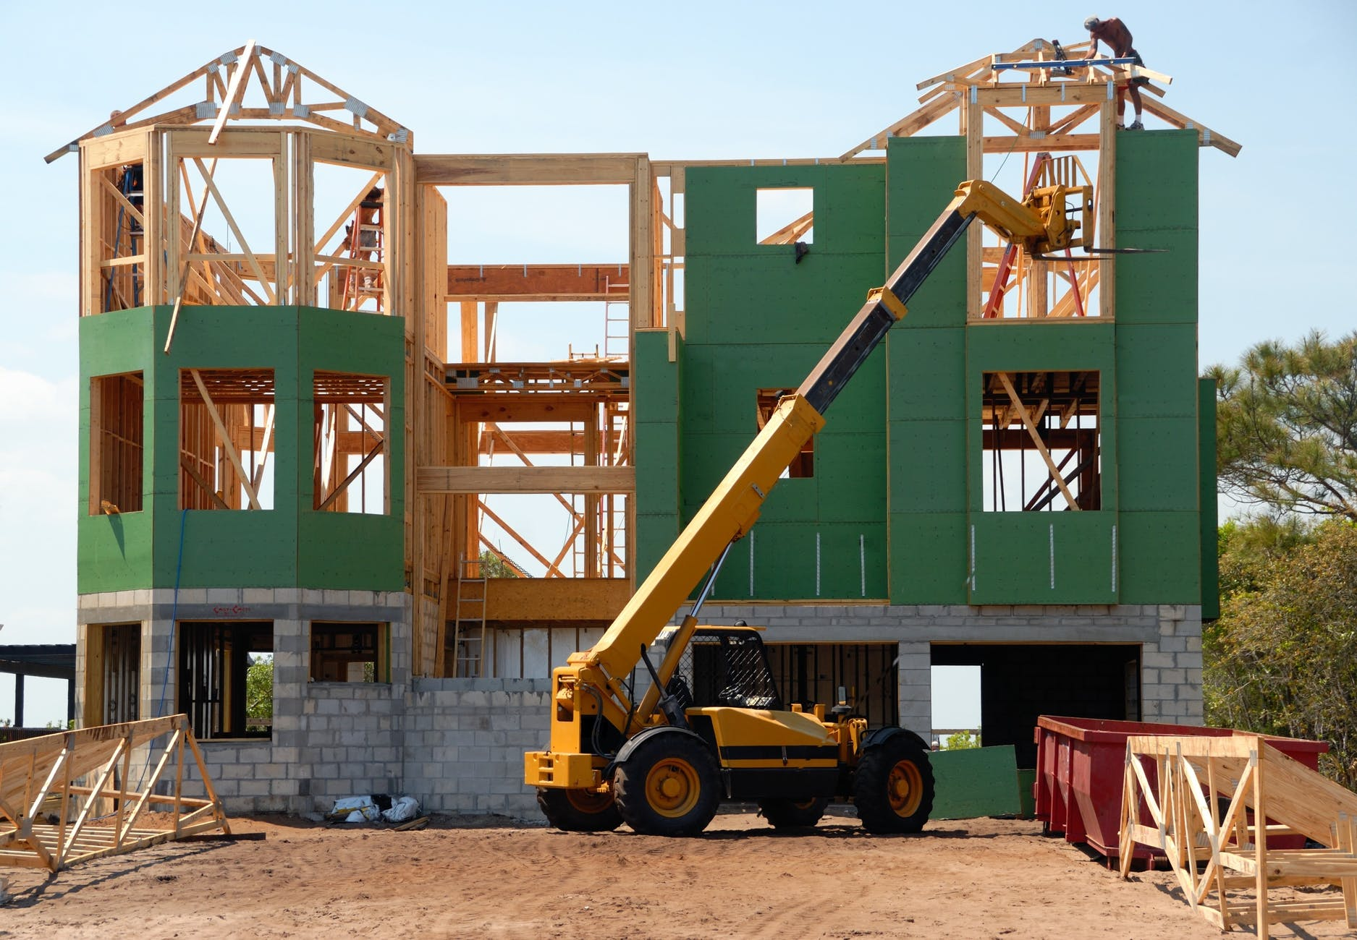
PRÄSENTATIONS ÜBERBLICK
Themen:
Einleitung
Arbeitsmanagement
Die Vorteile eines guten Managements
Häufig gestellte Fragen

Slide 3
Einleitung
Die Person, die ein Bauprojekt durchführt, muss das gesamte Projekt leiten und steuern, wobei sowohl die Projektplanung, die Auftragsvergabe als auch der zeitliche Rahmen für alle Bauphasen berücksichtigt werden müssen.
Zu Beginn des Projekts einigt man sich darüber, wie der Entwurfsplan ausgeführt wird, wobei Qualität und Zeitplan überwacht werden.
Bei datenmodellierten Projekten legen Datenmodellverfahren die notwendigen Daten und Informationen für das Projekt fest, z.B. bei der Kalkulation, Vorfertigung, beim Bau und der Bauaufsicht.
3

Slide 4
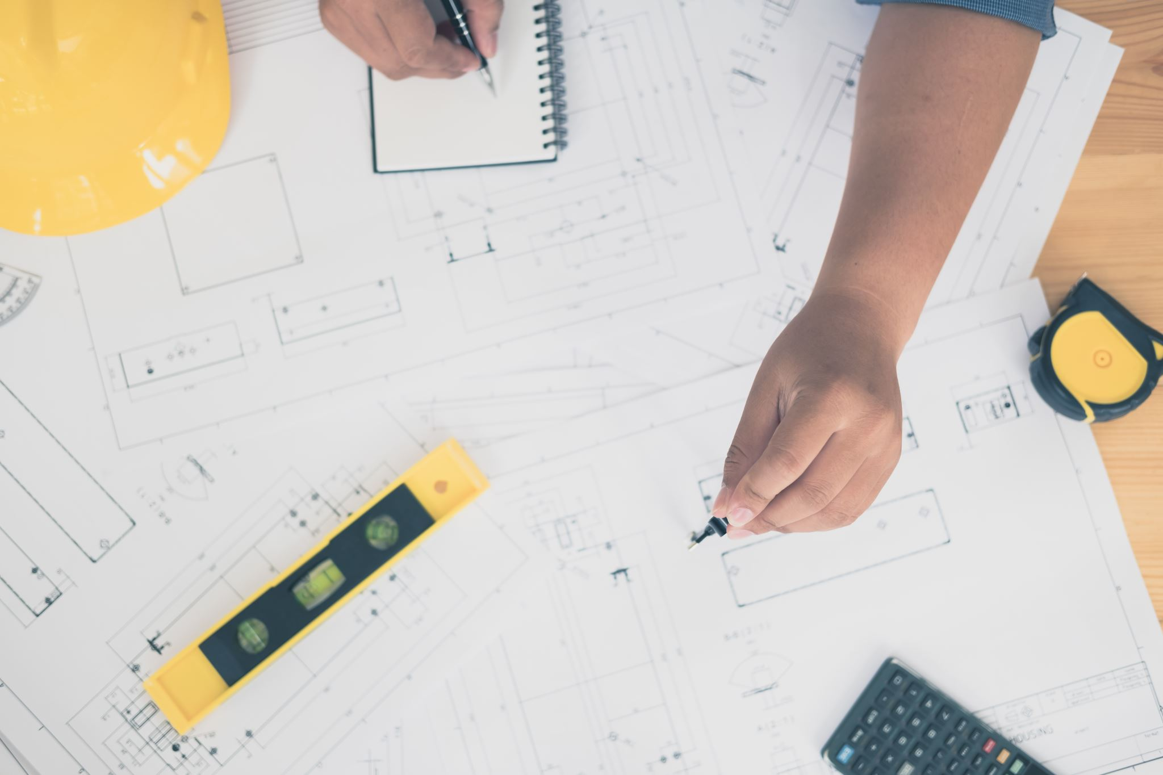
Arbeitsmanagement
Management ist:
Das Führen von Menschen
Arbeitsmanagement
Management des Team-Netzwerks
Planung
Case management ist:
Design Management
Materialflüsse
Elektronische Datenbank
Verwaltung und Speicherung eingehender Daten
4

Slide 5
Die Vorteile eines guten Managements
PRODUKTIVITÄT
EFFIZIENZ
Mit einer guten Planung können zukünftige Problemsituationen minimiert werden. Das Management kann das Projekt zur richtigen Zeit mit den richtigen Ressourcen steuern.
Ein Teil der Arbeiten wird vorweg als Vorbereitungen durchgeführt, und die Demontage und Nachbearbeitung wird reduziert.
UMWELT
KOSTEN
Gute Planung und Verwaltung reduzieren den Materialverlust, wodurch die Menge der vor Ort anfallenden Abfälle verringert wird.
Die Kosten werden durch geringerem Lagerbedarf, geringerer Materialverschwendung und höherer Arbeitseffizienz gesenkt.

